Slide 1
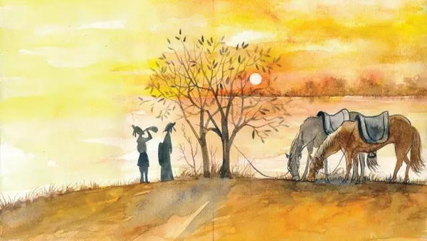
送友人
李 白

Slide 2
送友人
李 白
青山横北郭，白水绕东城。
此地一为别，孤蓬万里征。
浮云游子意，落日故人情。
挥手自兹去，萧萧班马鸣。

Slide 3
走
近
作
者
李白(701-762)：字太白，号青莲居士，祖籍陇西成纪(今甘肃秦安东)，是唐代著名诗人，有《李太白集》。天宝初，入长安，贺知章一见，称为谪仙人，荐于唐玄宗，待诏翰林。后漫游江湖间，永王李璘聘为幕僚。璘起兵，事败，白坐流放夜郎(在今贵州省)。中途遇赦，至当涂依李阳冰，未几卒。
作者送友人，送客地点多在城东尧祠一带，此地是水陆通衢，交通要冲，又多酒肆，便于宴饮饯别，加之景色宜人，易发诗兴。《送友人》亦写在尧祠前泗水边的石门路上。北望二十公里处九仙山嶂列，合“青山横北郭”。泗水从曲阜向西流来，入兖（yǎn）州境即转向南，又朝西南流，是谓“白水绕东城”。

Slide 4
诗
词
解
送友人
李 白
青山横北郭，白水绕东城。
此地一为别，孤蓬万里征。
读
古代在城外修筑的一种外墙。
青山横卧在城郭的北面，白水泱泱地环绕着东城。
分别。
蓬草，枯后根断，常随风飞旋。这里比喻即将孤身远行的友人。
在此我们一道握手言别，你像蓬草飘泊万里远征。
浮云漂浮不定，就像行踪不定的游子，落日缓缓而下，正如我们难舍的情谊。
以浮云比喻游子行踪不定。
浮云游子意，落日故人情。
挥手自兹去，萧萧班马鸣。
以落日对大地的依恋比喻与友人难分难舍。
此。
离群的马。
挥挥手从此分离，友人骑的那匹将要载他远行的马萧萧长鸣，似乎不忍离去。
马嘶叫声。

Slide 5
首联：青山横北郭，白水绕东城。
交代了送别的 和 ，描摹出一幅寥廓秀丽的图景。“青”“白”相间， 明丽；“横”字勾勒出青山的 ，“绕”字描画出白水的 ，用词准确而传神。
地点
环境
色彩
静姿
动态
Notes:
送别的地点和环境，描摹出一幅寥廓秀丽的图景。“青”“白”相间，色彩明丽；“横”字勾勒出青山的静姿，“绕”字描画出白水的动态

Slide 6
颔联：此地一为别，孤蓬万里征。
借“孤蓬”来 友人 的生涯，表达了对朋友深切的关心。
比喻
漂泊
Notes:
借孤蓬来比喻友人的漂泊生涯，表达了对朋友深切的关心。

Slide 7
颈联：浮云游子意，落日故人情。
诗人巧妙地用“浮云”“落日”作比，表明心意。
“浮云”“落日”均为比喻。
以“浮云”比喻游子 ；以“落日”比喻两人的 。
行踪不定
难舍之情
Notes:
行踪不定 难舍之情

Slide 8
尾联：挥手自兹去，萧萧班马鸣。
写离别时的场景，借马嘶叫衬托 ，突出与友人的 之情。
离情别绪
依依惜别
Notes:
写离别时的场景，借马嘶叫衬托离情别绪，突出与友人的依依惜别之情。

Slide 9
这首送别诗写得新颖别致，不落俗套。诗中青翠的山岭，清澈的流水，火红的落日，洁白的浮云，相互映衬，色彩璀璨。班马长鸣，形象新鲜活泼。自然美与人情美交织在一起，写得有声有色，气韵生动。诗的节奏明快，感情真挚热诚而又豁达乐观，毫无缠绵悱恻的哀伤情调。

Slide 10
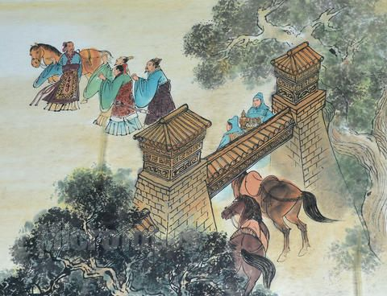
主
归
旨
纳
这是一首情意深长的送别诗，作者通过对送别环境的刻画、气氛的渲染，表达出依依惜别之意。

